Slide 1
第八章 平面连杆机构及其设计
§8－1 连杆机构及其传动特点
§8－2 平面四杆机构的类型和应用
§8－3 有关平面四杆机构的一些基本知识
§8－4 平面四杆机构的设计

Slide 2
§8－1 连杆机构及其传动特点
应用实例：
内燃机、鹤式吊、火车轮、手动冲床、牛头刨床、椭圆仪、机械手爪、开窗、车门、折叠伞、折叠床、 牙膏筒拔管机、单车制动操作机构等。
定义：由低副（转动、移动）连接组成的平面机构。
特征：有一作平面运动的构件，称为连杆。
特点：
▲采用低副。面接触、承载大、便于润滑、不易磨损
形状简单、易加工、容易获得较高的制造精度。
▲改变杆的相对长度，从动件运动规律不同。
▲连杆曲线丰富。可满足不同要求。

Slide 3
缺点：
▲构件和运动副多，累积误差大、运动精度低、效率低。
▲产生动载荷（惯性力），不适合高速。
▲设计复杂，难以实现精确的轨迹。
平面连杆机构
分类:
空间连杆机构
常以构件数命名：
四杆机构、多杆机构。
本章重点内容是介绍四杆机构。

Slide 4
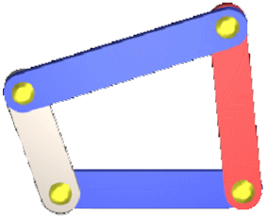
§8－2 平面四杆机构的类型和应用
1.平面四杆机构的基本型式
基本型式－铰链四杆机构，其它四杆机构都是由它演变得到的。
连杆
名词解释：
曲柄—作整周定轴回转的构件；
曲柄
连杆—作平面运动的构件；
摇杆—作定轴摆动的构件；
连架杆—与机架相联的构件；
周转副—能作360 相对回转的运动副；
摇杆
摆转副—只能作有限角度摆动的运动副。
（1）曲柄摇杆机构
共有三种基本型式：
特征：曲柄＋摇杆
作用：将曲柄的整周回转转变为摇杆的往复摆动。
如雷达天线。

Slide 5
C
作者：潘存云教授
C
2
作者：潘存云教授
3
2
3
3
4
D
B
4
D
B
1
1
3
2
A
4
A
2
1
雷达天线俯仰机构
曲柄主动
1
（2）双曲柄机构
缝纫机踏板机构
4
特征：两个曲柄
摇杆主动
作用：将等速回转转变为等速或变速回转。
应用实例：如叶片泵、惯性筛等。

Slide 6
A
B
6
1
E
D
2
作者：潘存云教授
作者：潘存云教授
C
C
3
2
3
3
B
4
1
D
1
A
惯性筛机构
旋转式叶片泵
A
1
B
4
2
D
C
3

Slide 7
特例：平行四边形机构
B
C
B’
C’
特征：两连架杆等长且平行，
连杆作平动
作者：潘存云教授
A
D
实例：火车轮
摄影平台
AB = CD
BC = AD
播种机料斗机构
天平
A
A
B
B
C
作者：潘存云教授
B
C
作者：潘存云教授
B
D
D
作者：潘存云教授
C
C
料斗
料斗
耕地
A
耕地
A
D
D

Slide 8
平行四边形机构在共线位置出现运动不确定。
采用两组机构错开排列。
作者：潘存云教授
B’
F’
C’
A’
E’
D’
G’
火车轮
A
E
D
G
F
C
B
反平行四边形机构
--车门开闭机构
作者：潘存云教授
作者：潘存云教授
反向

Slide 9
（3）双摇杆机构
特征：两个摇杆
应用举例：铸造翻箱机构
、风扇摇头机构
特例：等腰梯形机构－汽车转向机构
B’
蜗轮
蜗轮
蜗轮
C’
C
C
C
B
电机
电机
电机
B
B
D
D
B
D
A
A
A
A
作者：潘存云教授
A
作者：潘存云教授
A
E
E
C
D
E
D
作者：潘存云教授
D
蜗杆
蜗杆
蜗杆
B
B
C
B
C
D
C
A
风扇座
风扇座
风扇座

Slide 10
2.平面四杆机构的演化型式
(1) 改变构件的形状和运动尺寸
作者：潘存云教授
↓ ∞
曲柄摇杆机构
曲柄滑块机构
偏心曲柄滑块机构
s
=l sin φ
φ
→∞
l
对心曲柄滑块机构
双滑块机构
正弦机构

Slide 11
(2)改变运动副的尺寸
作者：潘存云教授
偏心轮机构
(3)选不同的构件为机架
B
B
2
2
1
3
1
3
A
4
A
C
4
C
摆动导杆机构
曲柄滑块机构
导杆机构
转动导杆机构

Slide 12
应用实例:
D
3
C
作者：潘存云教授
2
C
3
2
B
B
E
4
1
C₂
C₁
6
作者：潘存云教授
4
A
5
1
D
小型刨床
A
牛头刨床

Slide 13
(3)选不同的构件为机架
B
B
2
2
1
3
1
3
A
4
A
4
C
C
摇块机构
曲柄滑块机构
B
2
1
3
应用实例
应用实例
应用实例
应用实例
应用实例
A
4
C
C
导杆机构
3
A
A
1
1
1
4
4
A
φ
1
4
A
A
1
4
B
B
B
B
作者：潘存云教授
2
B
2
2
2
4
2
3
4
3
3
3
C
3
2
C
C
C
C
B
A
1
自卸卡车举升机构

Slide 14
(3)选不同的构件为机架
B
B
2
2
1
3
1
3
A
4
A
4
C
C
摇块机构
曲柄滑块机构
A
A
1
B
1
B
A
1
2
4
B
4
B
1
3
4
2
2
2
A
作者：潘存云教授
4
C
C
导杆机构
3
C
C
3
3
直动滑杆机构
手摇唧筒
这种通过选择不同构件作为机架以获得不同机构的方法称为：
机构的倒置

Slide 15
实例：选择双滑块机构中的不同构件
作为机架可得不同的机构
2
2
1
1
作者：潘存云教授
4
3
4
3
正弦机构
椭圆仪机构
(4)运动副元素的逆换
将低副两运动副元素的包容关系进行逆换，不影响两构件之间的相对运动。
1
1
2
2
4
4
3
导杆机构
摇块机构
3

Slide 16
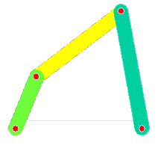
§8－3 有关平面四杆机构的一些基本知识
1.平面四杆机构有曲柄的条件
平面四杆机构具有整转副→可能存在曲柄。
设a<d,连架杆若能整周回转，必有两次与机架共线
则由△B’C’D可得：
三角形任意两边之和大于第三边
a+d ≤ b + c
则由△B”C”D可得：
最长杆与最短杆的长度之和≤其他两杆长度之和
b≤(d – a)+ c
→ a+b ≤ c + d
c≤(d –a)+ b
→ a+ c ≤ b + d
将以上三式两两相加得：
a≤ b, a≤c, a≤d
C”
C’
b
b
c
c
A
a
作者：潘存云教授
A
D
AB为最短杆
B’
D
a
d
d- a
若设a>d，同理有：
d≤a, d≤b, d≤c
d
AD为最短杆ad中必有一个是机架

Slide 17
曲柄存在的条件：
▲最长杆与最短杆的长度之和应≤其他两杆长度之和
称为杆长条件。
▲连架杆或机架之一为最短杆。
此时，铰链A为整转副。
若取BC为机架，则结论相同，可知铰链B也是整转副。
可知：当满足杆长条件时，其最短杆参与构成的转动副都是整转副。
b
C
B
c
a
A
作者：潘存云教授
D
d

Slide 18
当满足杆长条件时，说明存在整转副，当选择不同的构件作为机架时，可得不同的机构。如：
曲柄摇杆1 、曲柄摇杆2 、双曲柄、 双摇杆机构。
作者：潘存云教授

Slide 19
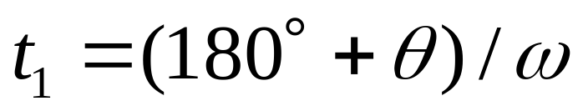
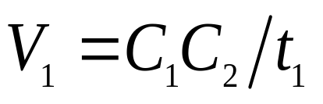
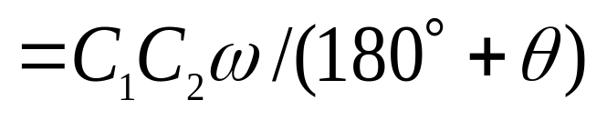
2.急回运动与行程速比系数
在曲柄摇杆机构中，当曲柄与连杆两次共线时，摇杆位于两个极限位置，简称极位。
此两处曲柄之间的夹角θ 称为极位夹角。
C
C₂
C₁
B
θ
180°＋θ
ω
作者：潘存云教授
A
A
B₁
D
曲柄摇杆机构 3D
D
B₂
当曲柄以ω逆时针转过180°+θ时，摇杆从C₁D位置
摆到C₂D。
所花时间为t₁ , 平均速度为V₁,那么有：

Slide 20
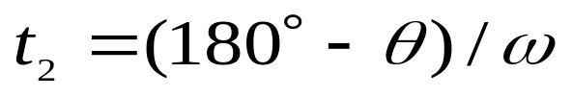

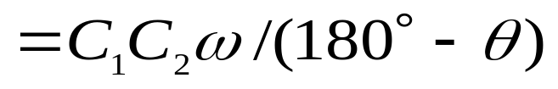
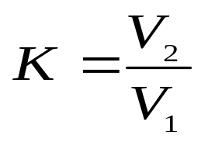
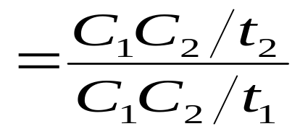
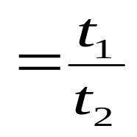
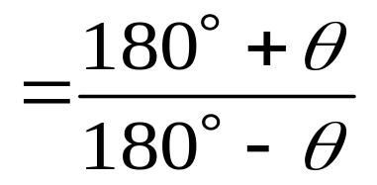
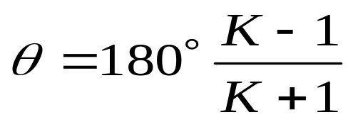
当曲柄以ω继续转过180°-θ时，摇杆从C₂D,置摆到C₁D，所花时间为t₂ ,平均速度为V₂ ,那么有：
C₂
C₁
A
作者：潘存云教授
B₁
D
因曲柄转角不同，故摇杆来回摆动的时间不一样，平均速度也不等。
180°-θ
显然：t₁ >t₂ V₂ > V₁
摇杆的这种特性称为急回运动。用以下比值表示急回程度
所以可通过分析机构中是否存在θ以及θ的大小来判断机构是否有急回运动或运动的程度。
称K为行程速比系数。
只要 θ ≠ 0 ， 就有 K>1
且θ越大，K值越大，急回性质越明显。
设计新机械时，往往先给定K值，于是:

Slide 21
曲柄滑块机构的急回特性
180°＋θ
θ
180°＋θ
θ
作者：潘存云教授
作者：潘存云教授
180°-θ
180°-θ
思考题： 对心曲柄滑块机构的急回特性如何？
导杆机构的急回特性
应用：节省返程时间，如牛头刨、往复式输送机等。
对于需要有急回运动的机构，常常是根据需要的行程速比系数K, 先求出θ ，然后在设计各构件的尺寸。

Slide 22
3.压力角和传动角
压力角：
从动件驱动力F与力作用点绝对速度之间所夹锐角。
切向分力: F’= Fcosα
=Fsinγ
法向分力: F”= Fcosγ
γ↑
→ F’↑
→对传动有利。
可用γ的大小来表示机构传动力性能的好坏,
F’
称γ为传动角。
F”
为了保证机构良好的传力性能
F
C
C
γ
F
设计时要求: γ_{min}≥50°
γ
α
B
F”
作者：潘存云教授
F’
γ_{min}出现的位置：
B
当∠BCD≤90°时，
γ＝∠BCD
A
A
D
D
当∠BCD>90°时，
γ＝180°- ∠BCD
当∠BCD最小或最大时，都有可能出现γ_{min}
此位置一定是：主动件与机架共线两处之一。

Slide 23
由余弦定律有：
∠B₁C₁D＝arccos[b²+c²-(d-a)²]/2bc
若∠B₁C₁D≤90°,则
γ₁＝∠B₁C₁D
∠B₂C₂D＝arccos[b²+c²-(d+a)²]/2bc
若∠B₂C₂D>90°, 则
γ₂＝180°-∠B₂C₂D
γ_{min}＝[∠B₁C₁D, 180°-∠B₂C₂D]_{min}
机构的传动角一般在运动链最终一个从动件上度量。
γ₂
C₁
C₂
b
γ₁
c
B₂
A
a
作者：潘存云教授
D
B₁
d
车门
F
γ
α
v

Slide 24
4.机构的死点位置
摇杆为主动件，且连杆与曲柄两次共线时，有：
F
γ＝0
γ＝0
此时机构不能运动.
F
作者：潘存云教授
γ＝0
称此位置为：
“死点”
避免措施：
两组机构错开排列，如火车轮机构;
靠飞轮的惯性（如内燃机、缝纫机等）。
B’
F’
C’
A’
E’
D’
G’
A
E
D
G
F
C
B

Slide 25
也可以利用死点进行工作：飞机起落架、钻夹具等。
P
C
D
D
A
A
γ=0
P
B
B
C
C
B
2
2
C
作者：潘存云教授
γ=0
B
1
1
飞机起落架
工件
3
工件
3
A
D
A
D
作者：潘存云教授
4
4
F
T
钻孔夹具

Slide 26
5.铰链四杆机构的运动连续性
指连杆机构能否连续实现给定的各个位置。
可行域：摇杆的运动范围。
不可行域：摇杆不能达到的区域。
设计时不能要求从一个可行域跳过不可行域进入另一个可行域。
称此为错位不连续。
C₃
C₂
C₂
C₁
C
C₃
C₁
C₁
C₂
B
B₁
作者：潘存云教授
B₁
B₃
B₂
作者：潘存云教授
B₂
A
D
B₃
D
A
D
A
C’₁
C’₂
错序不连续
C’
设计连杆机构时，应满足运动连续性条件。

Slide 27
§8－4 平面四杆机构的设计
1.连杆机构设计的基本问题
2. 用解析法设计四杆机构
3.用作图法设计四杆机构
3.1按预定连杆位置设计四杆机构
3.2按两连架杆三组对应位置设计四杆机构
3.3按连杆上任意标志线的三组对应位置设计四杆机构
3.4按给定的行程速比系数K设计四杆机构

Slide 28
§8－4 平面四杆机构的设计
一、 连杆机构设计的基本问题
机构选型－根据给定的运动要求选择机
构的类型；
尺度综合－确定各构件的尺度参数(长度
尺寸)。
同时要满足其他辅助条件：
γ
a)结构条件（如要求有曲柄、杆长比恰当、
运动副结构合理等）;
b)动力条件（如γ_{min}）;
c)运动连续性条件等。

Slide 29
三类设计要求：
1)满足预定的运动规律，两连架杆转角对应，如:
飞机起落架、函数机构。
x
A
B
D
C’
A
D
B’
作者：潘存云教授
作者：潘存云教授
B
C
C
y=logx
函数机构
要求两连架杆的转角满足函数 y=logx
飞机起落架

Slide 30
三类设计要求：
1)满足预定的运动规律，两连架杆转角对应，如:
飞机起落架、函数机构。前者要求两连架杆转角对应，后者要求急回运动
2)满足预定的连杆位置要求，如铸造翻箱机构。
B’
C’
B
C
D
作者：潘存云教授
A
要求连杆在两个位置垂直地面且相差180˚

Slide 31
给定的设计条件：
1)几何条件（给定连架杆或连杆的位置）
2)运动条件（给定K）
3)动力条件（给定γ_{min}）
设计方法：图解法、解析法、实验法
二、 用解析法设计四杆机构
思路：首先建立包含机构的各尺度参数和运动变量在内的解析关系式，然后根据已知的运动变量求解所需的机构尺度参数。
1 )按预定的运动规律设计四杆机构

Slide 32
1)按给定的运动规律设计四杆机构
给定连架杆对应位置：
构件3和构件1满足以下位置关系：
C
y
b
2
B
θ_{2i}
3
1
c
θ_{3i}＝f (θ_{1i} ) i =1, 2, 3…n
设计此四杆机构(求各构件长度)。
a
作者：潘存云教授
θ_{1i}
4
θ_{3i}
A
d
D
x
建立坐标系,设构件长度为：a 、b、c、d
    a+b= c+d
在x,y轴上投影可得：
a cocθ_{1i} + bcosθ_{2i} =c cosθ_{3i} + d
a sinθ_{1i} + b sinθ_{2i} = c sinθ_{3i}
机构尺寸比例放大时，不影响各构件相对转角.
令： a/a=1 b/a= l c/a= m d/a= n

Slide 33
代入移项得：
lcosθ_{2 i}= n+mcos(θ_{3i}+φ₀ )－cos(θ_{1i}+α₀ )
lsinθ_{2 i}= msin(θ_{3i}+φ₀ )－sin(θ_{1i}+α₀ )
P₁
消去θ_{2i}整理得：
cos(θ_{1i}+α₀)＝m cos(θ_{3i}+φ₀ )-(m/n)cos(θ_{3i}+φ₀ -θ_{1i} -α₀ )
+(m²+n²+1-l²)/(2n)
令: P₀
P₂
则上式简化为：
coc(θ_{1i}+α₀ )＝P₀cos(θ_{3i}+φ₀ ) ＋ P₁ cos(θ_{3i}+φ₀ -θ_{1i} -α₀ )+ P₂
式中包含有p₀，p₁，p₂，α₀，φ₀五个待定参数,故四杆机构最多可按两连架杆的五组对应未知精确求解。
当i>5时，一般不能求得精确解，只能用最小二乘法近似求解。
当i<5时，可预定部分参数，有无穷多组解。

Slide 34
举例：设计一四杆机构满足连架杆三组对应位置：
φ₁ ψ₁ φ₂ ψ₂ φ₃ ψ₃
45° 50° 90° 80° 135° 110°
C₂
C₃
B₂
C₁
B₃
B₁
φ₂
ψ₂
φ₁
ψ₃
ψ₁
φ₃
代入方程得：
A
D
cos45°=P₀cos50°+P₁cos(50°-45°)+P₂
cos90°=P₀cos80°+P₁cos(80°-90°)+P₂
cos135°=P₀cos110°+P₁cos(110°-135°)+P₂
解得相对长度: P₀ =1.533, P₁=-1.0628, P₂=0.7805
各杆相对长度为：
m= P₀ = 1.553,
n =-m / P₁ =1.442
l =(m²+ n²+1-2nP₂ )^{1/2} =1.783
a=1
选定构件1的长度a之后，可求得其余杆的绝对长度。

Slide 35
三、 用作图法设计四杆机构
C₁
C₂
1)按预定连杆位置设计四杆机构
B₁
a)给定连杆两组位置
B₂
将铰链A、D分别选在B1B2，C1C2连线的垂直平分线上任意位置都能满足设计要求。
A
D
A’
D’
C₁
C₂
有无穷多组解。
C₃
b)给定连杆上铰链BC的三组位置
B₁
B₂
有唯一解。
B₃
D
A

Slide 36
2)按两连架杆预定的对应位置设计四杆机构
已知: 固定铰链A、D和连架杆位置，确定活动铰链
B、C的位置。
机构的转化原理
C₁
B₁
作者：潘存云教授
A
D

Slide 37
2)按两连架杆三组对应位置设计四杆机构
已知:机架长度d和两连架杆三组对应位置。
设计步骤：
①任意选定构件AB的长度
②连接B₂ E₂、DB₂的得△B₂ E₂D
③绕D 将△B₂ E₂D旋转φ₁ -φ₂得B’₂点
E₂
E₁
E₃
B₂
B₃
B₁
φ₁
α₁
α₂
φ₂
作者：潘存云教授
A
α₃
d
D
φ₃
B’₂

Slide 38
2)按两连架杆三组对应位置设计四杆机构
已知:机架长度d和两连架杆三组对应位置。
设计步骤：
①任意选定构件AB的长度
②连接B₂ E₂、DB₂的得△B₂ E₂D
③绕D 将△B₂ E₂D旋转φ₁ -φ₂得B’₂点
E₂
E₁
④连接B₃ E₃、DB₃得
△B₃ E₃D
E₃
B₂
B₃
B₁
φ₁
α₁
α₂
φ₂
⑤将△B₃E₃D绕D旋
转φ₁ -φ₃得B’₃点
作者：潘存云教授
A
α₃
d
D
φ₃
B’₂
B’₃

Slide 39
2)按两连架杆三组对应位置设计四杆机构
已知:机架长度d和两连架杆三组对应位置。
设计步骤：
①任意选定构件AB的长度
②连接B₂ E₂、DB₂的得△B₂ E₂D
③绕D 将△B₂ E₂D旋转φ₁ -φ₂得B’₂点
E₂
E₁
④连接B₃ E₃、DB₃得
△B₃ E₃D
C₂
C₃
E₃
B₂
C₁
B₂
B₃
B₁
作者：潘存云教授
φ₁
α₁
α₂
B₃
φ₂
⑤将△B₃E₃D绕D旋
转φ₁ -φ₃得B’₃点
A
α₃
d
D
φ₃
⑥由B’₁ B’₂ B₃ 三点
求圆心C₃ 。
B’₂
B’₃

Slide 40
3)按连杆上任意标志线的三组对应位置设计四杆机构
M₂
M₁
M₃
C₂
C₁
C₃
B₂
作者：潘存云教授
B₃
N₂
B₁
N₁
N₃
A
D
铰链B相对于铰链A的运动轨迹为一圆弧，反之，
铰链A相对于铰链B的运动轨迹也是一个圆弧；
同理：
铰链C相对于铰链D的运动轨迹为一圆弧,
铰链D相对于铰链C的运动轨迹也是一圆弧。

Slide 41
3)按连杆上任意标志线的三组对应位置设计四杆机构
已知: 机架长度d和连杆上某一标志线的三组对应位置：
M₁N₁、 M₂N₂ 、 M₃N₃ ，求铰链B、C的位置。
分析: 铰链A、D相对于铰链B、C的运动轨迹各为一圆弧，依据
转化原理，将连杆固定作为机架，得一转化机构，在转化机构中，AD成为连杆。只要求出原机架AD相对于标志线的三组对应位置，原问题就转化为按连杆三组位置设计四杆机构的问题。
设计步骤：
M₂
M₁
M₃
①刚化机构位形—得多边形
M₂N₂AB， 移动多边形使
M₂N₂ 、M₁N₁重合；
C₁
N₂
N₃
B₁
N₁
②在位置3重复前两步骤；
作者：潘存云教授
A
D
D”
D”
D’
A”
D’
③分别过AA’A”和DD’D”
求作圆心，得B、C点。
A”
A’
A’

Slide 42
4)按给定的行程速比系数K设计四杆机构
C₂
C₁
(1) 曲柄摇杆机构
已知：CD杆长，摆角φ及K，
设计此机构。步骤如下：
90°-θ
E
θ
①计算θ＝180°(K-1)/(K+1);
作者：潘存云教授
φ
②任取一点D，作等腰三角形
腰长为CD，夹角为φ;
A
θ
D
③作C₂P⊥C₁C₂，作C₁P使
∠C₂C₁P=90°－θ,交于P;
P
④作△P C₁C₂的外接圆，则A点必在此圆上。
⑤选定A，设曲柄为a ，连杆为a ，则:
A C₁= a+b
,A C₂=b- a
=> a =( A C₁－A C₂)/ 2
⑥以A为圆心，A C₂为半径作弧交于E,得：
      a =EC₁/ 2 b = A C₁－EC₁/ 2

Slide 43
(2) 曲柄滑块机构
H
C₁
C₂
已知K，滑块行程H，偏距e，设计此机构 。
90°-θ
A
90°-θ
e
E
作者：潘存云教授
①计算:
θ＝180°(K-1)/(K+1);
2θ
o
2a
②作C₁ C₂ ＝H
③作射线C₁O 使∠C₂C₁O=90°－θ,
作射线C₂O使∠C₁C₂ O=90°－θ。
④以O为圆心，C₁O为半径作圆。
⑤作偏距线e，交圆弧于A，即为所求。
⑥以A为圆心，A C₁为半径作弧交于E,得：
l₁ =EC₂/ 2
l₂ = A C₂－EC₂/ 2

Slide 44
(3) 导杆机构
m
n
已知：机架长度d，K，设计此机构。
A
分析：
由于θ与导杆摆角φ相等，设计此
机构时，仅需要确定曲柄 a。
作者：潘存云教授
d
φ=θ
①计算θ＝180°(K-1)/(K+1);
D
②任选D作∠mDn＝φ＝θ，
作角分线;
③取A点，使得AD=d, 则:
a=dsin(φ/2)
θ
A
作者：潘存云教授
φ=θ
D

Slide 45
四、实验法设计四杆机构
1）按两连架杆多组对应位置设计四杆机构
当给定连架杆位置超过三对时，一般不可能有精确解。只能用优化或试凑的方法获得近似解。
位置 φ_{i} ψ_{i} 位置 φ_{i} ψ_{i}
1→2 15∘ 10.8∘4→5 15∘ 15.8∘
2→3 15∘ 12.5∘5→6 15∘ 17.5∘
3→4 15∘ 14.2∘6→7 15∘ 19.2∘
1)首先在一张纸上取固定轴A的位置，作原动件角位移φ_{i}
2)任意取原动件长度AB
3)任意取连杆长度BC，作一系列圆弧;
4)在透明纸上取固定轴D，作角位移ψ_{i}
D
ψ_{i}
5) 取一系列从动件
长度作同心圆弧。
φ_{i}
B₁
k₁
D
6) 两图叠加，移动透明
纸，使k_{i}落在同一圆
弧上。
C₁
A
作者：潘存云教授

Slide 46
2）按预定的运动轨迹设计四杆机构
连杆作平面运动,其上各点的轨迹均不相同。
B, C点的轨迹为圆弧;
M
其余各点的轨迹为一条 封闭曲线。
B
E
A
作者：潘存云教授
C
设计目标: 就是要确定一组杆长参数, 使连杆上某点的轨迹满足设计要求。
D
N

Slide 47
C
B
作者：潘存云教授
A
D
连杆曲线生成器

Slide 48
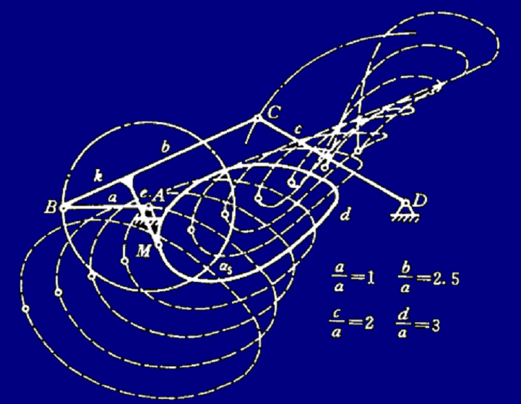
连杆曲线图谱
作者：潘存云教授

Slide 49
2）按预定的运动轨迹设计四杆机构
6
作者：潘存云教授
D
E
B
5
1
3
A
2
C
4
B
A
输送机构
步进式
C
D
作者：潘存云教授
E
搅拌机构

Slide 50
本章重点：
1.四杆机构的基本形式、演化及应用；
2.曲柄存在条件、传动角γ、压力角α、死点、急回特性：极位夹角和行程速比系数等物理含义，并熟练掌握其确定方法；
3.掌握按连杆二组位置、三组位置、连架杆三组对应位置、行程速比系数设计四杆机构的原理与方法。

